Slide 1

poTech
Internet of Things
Groupe 5

Slide 2
Instructions
Goal of this document is to provide sections where you have to describe the development of the product that you have identified. This project have to be the development of an IoT product, based on the technical knowledge acquire during the first days of the training.
All topics are welcome, all ideas are good. Be imaginative. Surprise us.
Don’t think too big or too small, as you only have 4,5 days of development, but the trainer will assist you and help you if needed during this project.

Slide 3

Project Introduction [1/2]
En quelques mots, notre projet consiste à faciliter la vie des utilisateurs en leur fournissant un “pot connecté”, ce dernier se déplaçant en fonction de la luminosité et arrosant automatiquement les plantes.
Ainsi plus besoin de s’inquiéter lors des absences, tout se gère automatiquement il n’y a qu’à remplir le réservoir pour l’eau.
De plus une application mobile, et son équivalent Web, sont à disposition pour permettre de gérer manuellement ces comportements (déplacer au besoin un pot, arroser une plante).

Slide 4
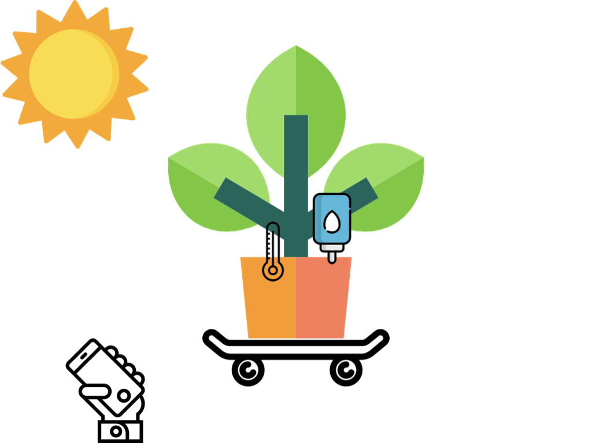
Project Introduction [2/2]
<poTech>

Slide 5
Project Use cases [1/2]
<poTech>
Rodrigo, cadre dans une entreprise du numérique, aime peaufiner la décoration de son appartement. Particulièrement adepte du “green house” il possède de nombreuses plantes.
Cependant ses horaires sont assez larges, 9h/18h en général et différents déplacements mensuels. Il ne peut donc pas arroser efficacement ses plantes tout au long de la journée, ni leur faire profiter d’un ensoleillement optimal.
Grâce à notre produit il pourra paramétrer au besoin les différents pots, et les contrôler à distance si nécessaire.

Slide 6
Project Use cases [2/2]
<poTech>
Jeane, fan de voyages et de week-end de trois jours, possède différentes plantes chez-elle.
A chaque week-end de trois jours (merci le lundi de Paques !) c’est pareil, ses plantations sont méconnaissables à son retour.
Grâce à notre produit elle pourra partir l’esprit tranquille, tout se gérera automatiquement. Et elle pourra consulter en temps réel le bon fonctionnement du matériel grâce aux données de l’appli.

Slide 7
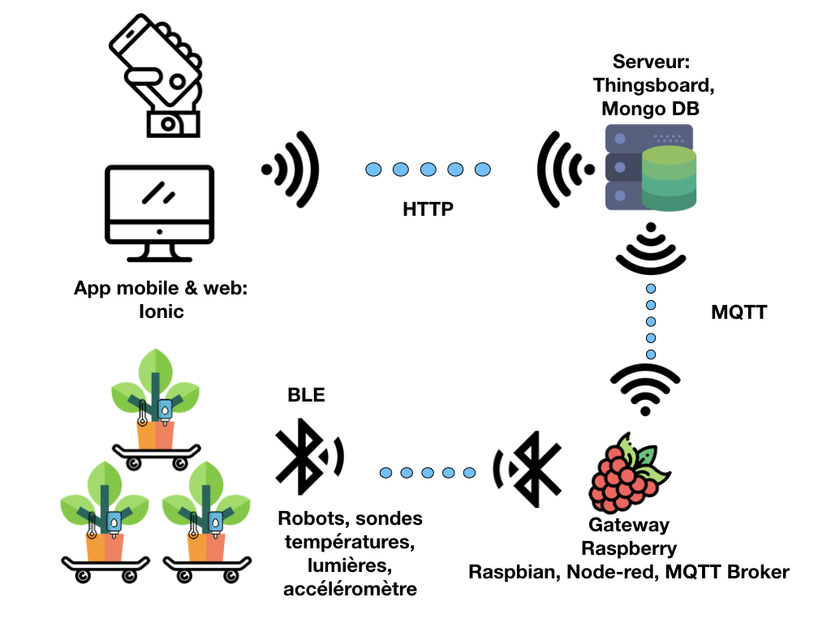
Product architecture [1/2]
<poTech>

Slide 8
Product architecture [2/2]
<poTech>
L’architecture sera la suivante :
Un robot Alphabot (qui représentera notre pot), les sondes dessus enverront les informations à la Raspberry, qui déclenchera des actions en fonction des données récoltées (taux d’humidité, luminosité).
A côté de cela nous mettront à disposition une application mobile, et web, permettant de visualiser en temps réel les informations liées aux pots ainsi que donnant accès à leur contrôle. On pourra ainsi les déplacer au besoin via l’application, ou arroser à distance

Slide 9
Project Tasks [1/3]
<poTech>
Nous détaillons ici que les grandes taches, à découper ensuite en plus petites fonctionnalités pour mieux se les répartir,
Tâche 1 : Paramétrage de la Gateway et du robot, c’est à dire mettre en place tout l’environnement réseau pour que la gateway et le robot soient connectés, et que les informations transitent bien dans les deux sens sans problème.

Slide 10
Project Tasks [2/3]
<poTech>
Tâche 2 : Mise en place des accès à distance aux données et aux fonctionnalités à travers notre application mobile et web. Nous allons ici gérer toute la mise en place de notre application mobile (et web), ainsi que les différentes API nécessaires pour accéder aux données et envoyer des instructions aux appareils distants.

Slide 11
Project Tasks [3/3]
<poTech>
Tâche 3 : Définition et mise en place de la logique interne du robot. Ici il s’agira de définir le comportement adéquat du robot, quand bouger, comment bouger, etc.

Slide 12
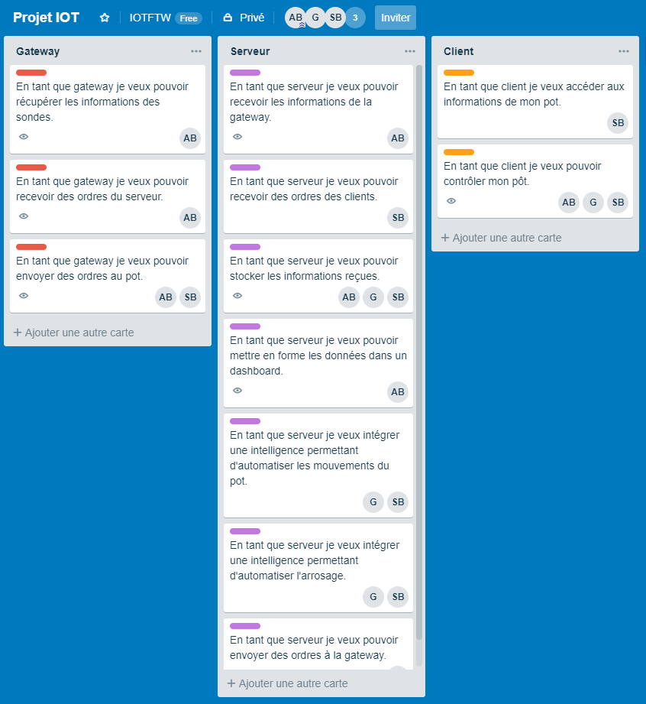
Product Planning [1/3]
<poTech>
Tableau représentant les différentes US du projet, et leurs affectations.
Le détail jour par jour est disponible sur les pages suivantes.

Slide 13
Product Planning [2/3]
<poTech>
Notre planning concerne les 4 jours de développement mis à disposition.
Nous sommes 3, cependant les deux premiers jours de travail un membre de notre équipe sera absent.
Ainsi le planning prévisionnel (à préciser) sera le suivant :
Jour 1 : Alexandre sur le paramétrage de la gateway et du robot, Saber sur la création de l’application mobile.
Jour 2 : Alexandre sur la mise en place du service, le contrôle des sondes et des accès aux différents composants, Saber sur la finalisation de l’application et sur la mise en place des accès à distance aux fonctionnalités.

Slide 14
Product Planning [3/3]
<poTech>
Jour 3 : Guillaume sur la vérification du paramétrage et de l’installation, Alexandre et Saber sur les algo liés à la logique du robot (gestion des déplacements, etc).
Jour 4 : Saber sur la finalisation de l’accès à distance aux déplacements, Alexandre sur la mise en forme des informations sur l’appli et Guillaume sur l’analyse du comportement et le retour de bugs.

Slide 15
Other
Détails techniques et explications concernant le projet.
Ici nous allons détailler un petit peu notre projet, et faire quelques précisions.
Les technos utilisées seront du Node/C++/Docker/Mosquito pour la gestion du serveur et des sondes (comme vu en TP).
Concernant l’application mobile et le site web nous utiliseront Ionic, cela nous permettra de développer une seule fois l’application tout en la rendant compatible PC et Mobile, vu que nous n’aurons pas besoin de fonctions natives poussées dans notre appli cela couvrira parfaitement notre besoin.
Quant au projet en lui même, le robot ne possède pas de sondes de luminosité, nous nous adapteront en utilisant la sonde de chaleur pour les démonstrations. Mais dans une version “finalisée” il nous faudrait bien sûr deux sondes de luminosités, Même chose pour l’arrosage, nous n’avons pas de hardware adapté, nous nous contenteront de faire d’autres actions motrices lorsque l’ont testera “l’arrosage” dans le cadre du cours.

